Slide 1
8.2
Обучение глубоких сеток

Slide 2
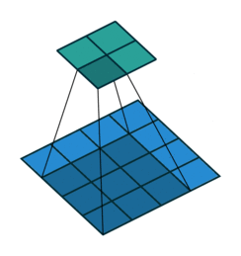
Свертки и параллельные вычисления
Видно, что такое вычисление очень легко распараллеливается.
CPU
Переходим на видеокарты
GPU

Slide 3
Сети большие и много параметров
Сети учим с помощью SGD
Все сэмплы не влезут в память, так что каждый раз оцениваем градиенты по подмножеству — батч.
Повторяем пока все не сойдется
Повторяем несколько эпох
Батч
Градиенты
Шаг SGD
Все данные
Батч
Градиенты
Шаг SGD
Батч
Градиенты
Шаг SGD

Slide 4
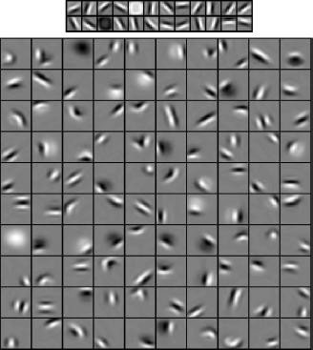
Ускорить обучение
Свертки похожи для многих задач

Slide 5
Ускорить обучение
Свертки похожи для многих задач

Slide 6
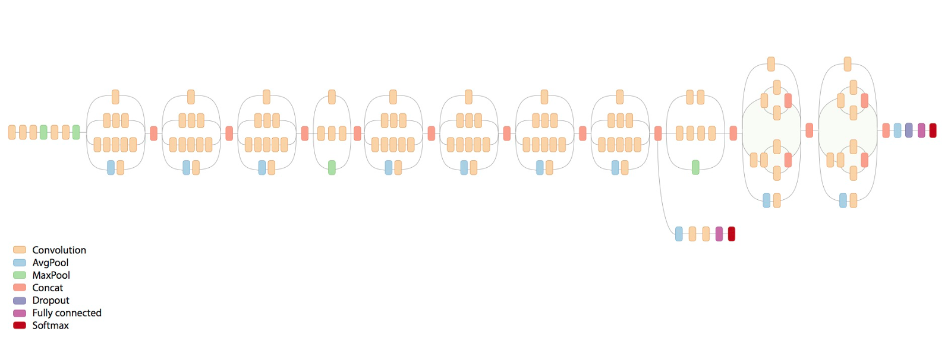
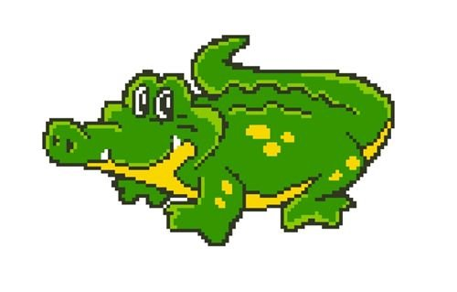
Ускорить обучение
Давайте сохраним свертки и переобучим новый верхний слой(или несколько)

Slide 7
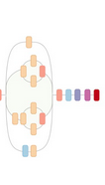
Ускорить обучение
Давайте сохраним свертки и переобучим новый верхний слой(или несколько)
Вот это вообще не трогаем.
Torch: require_grad = False
Вот это учим с нуля
Torch: require_grad = True

Slide 8
Тогда дообучение выглядит так
Берем готовую обученную сеть
Фиксируем свертки, верхние слои случайно инициализируем
Учим верхние слои до сходимости
Включаем градиенты на нижних слоях
Доучиваем все

Slide 9
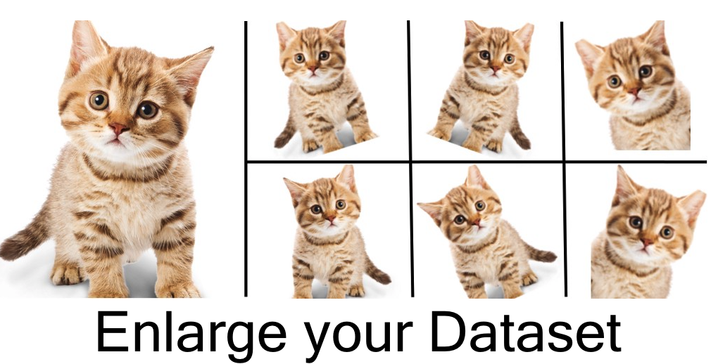
Аугментации
Когда данных мало, мы можем увеличить их количество зашумляя.
Поворачиваем
Отражаем
Растягиваем
Добавляем шум
Меняем цвет
итд

